Slide 1
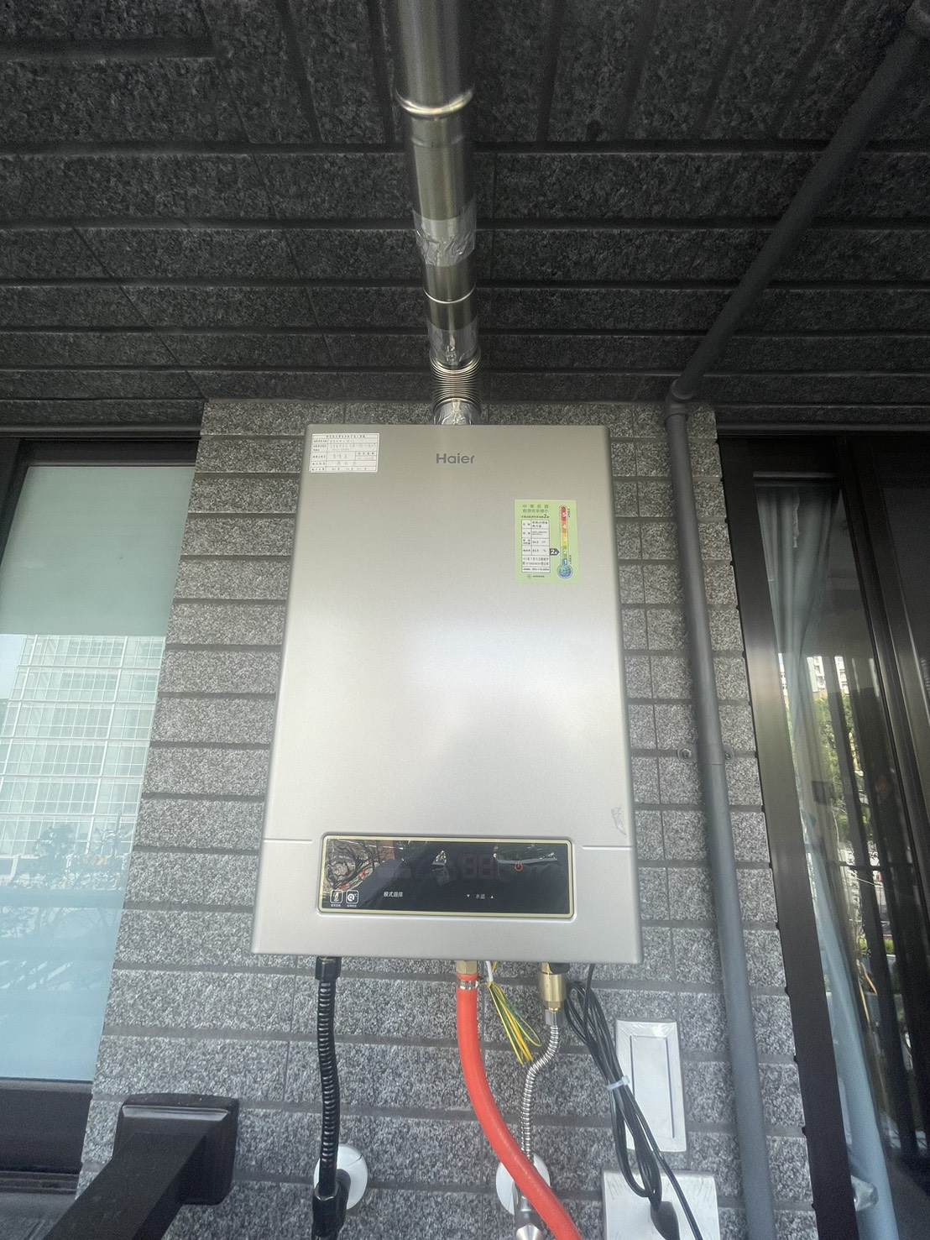
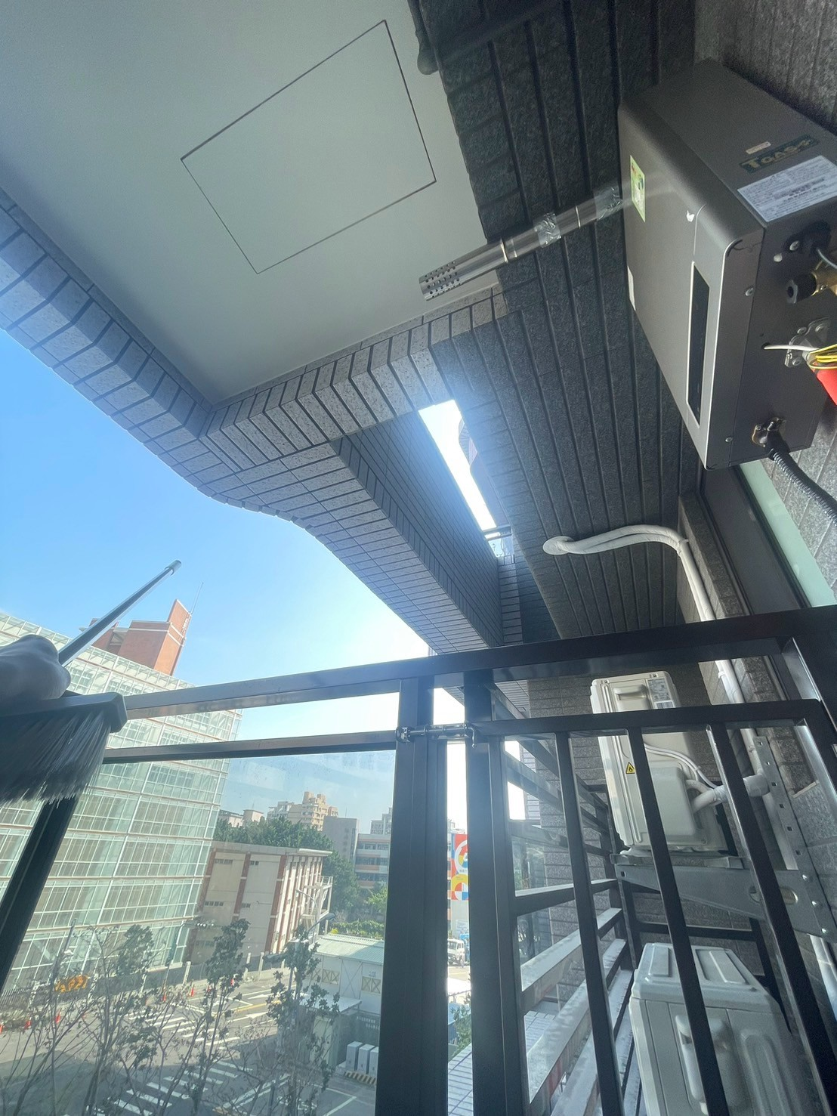
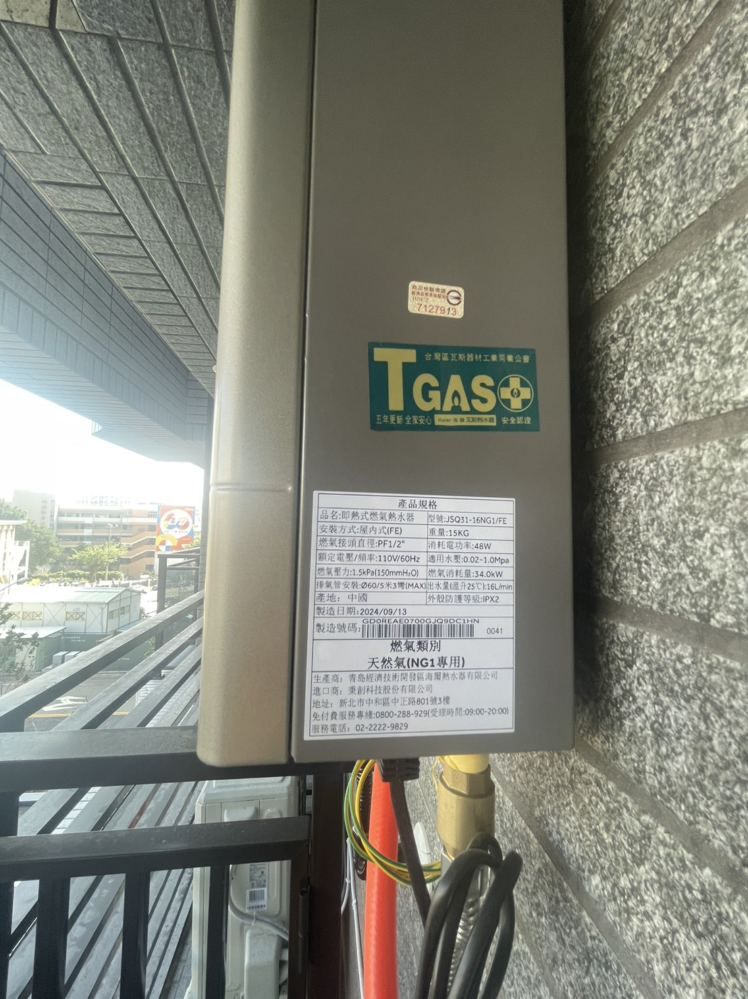
熱水器拍攝規則(戶外)
熱水器完整外觀照
拿長的棍子戳向天空 (證明是通風的)
熱水器標章近拍

Slide 2
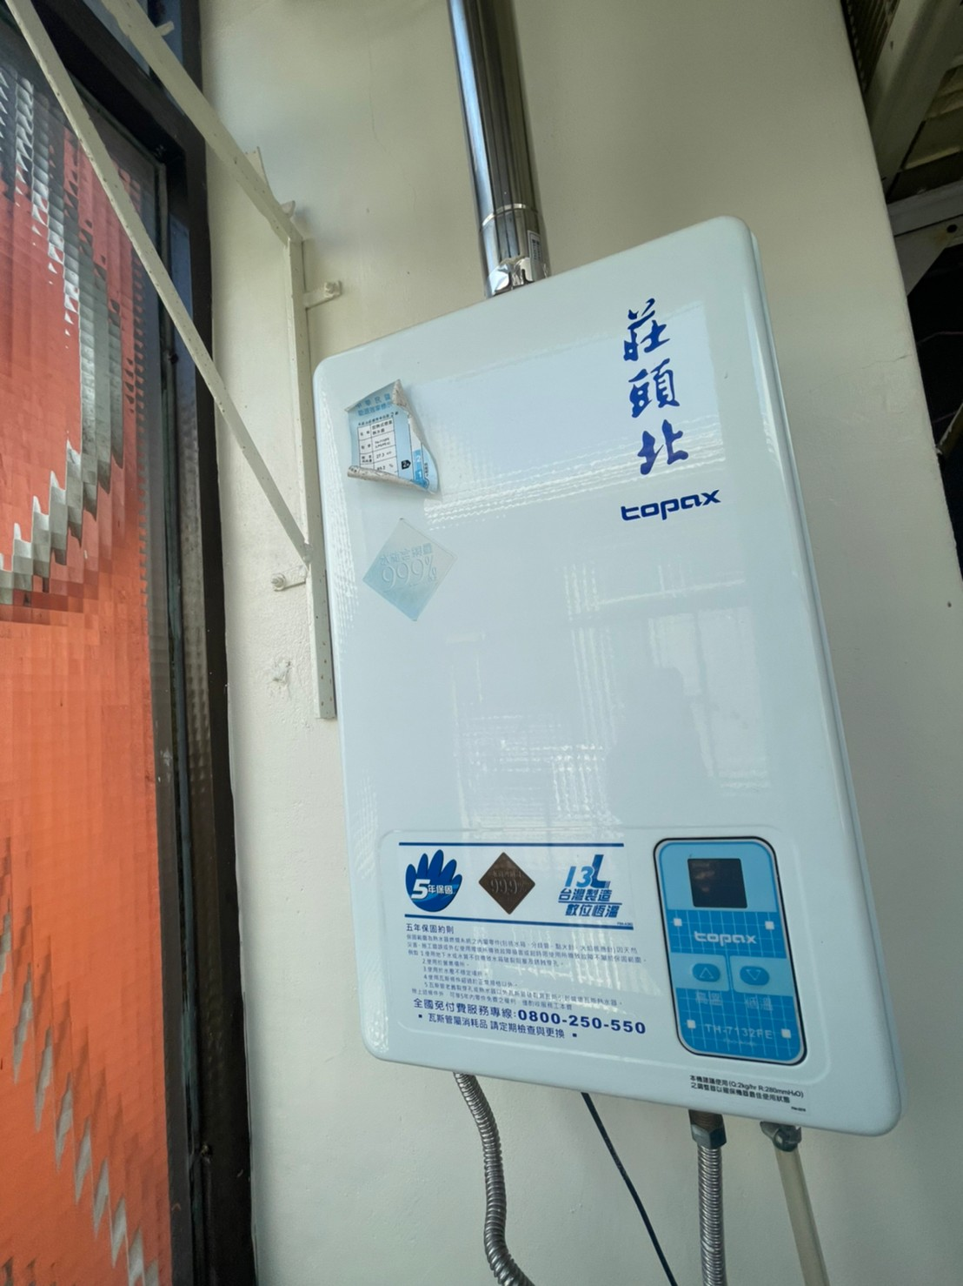
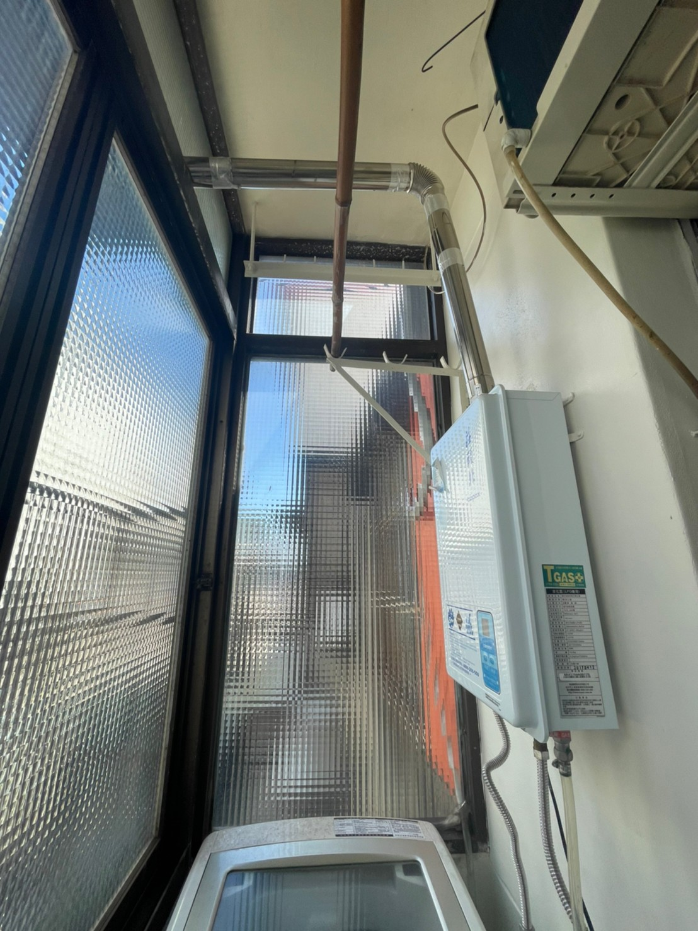
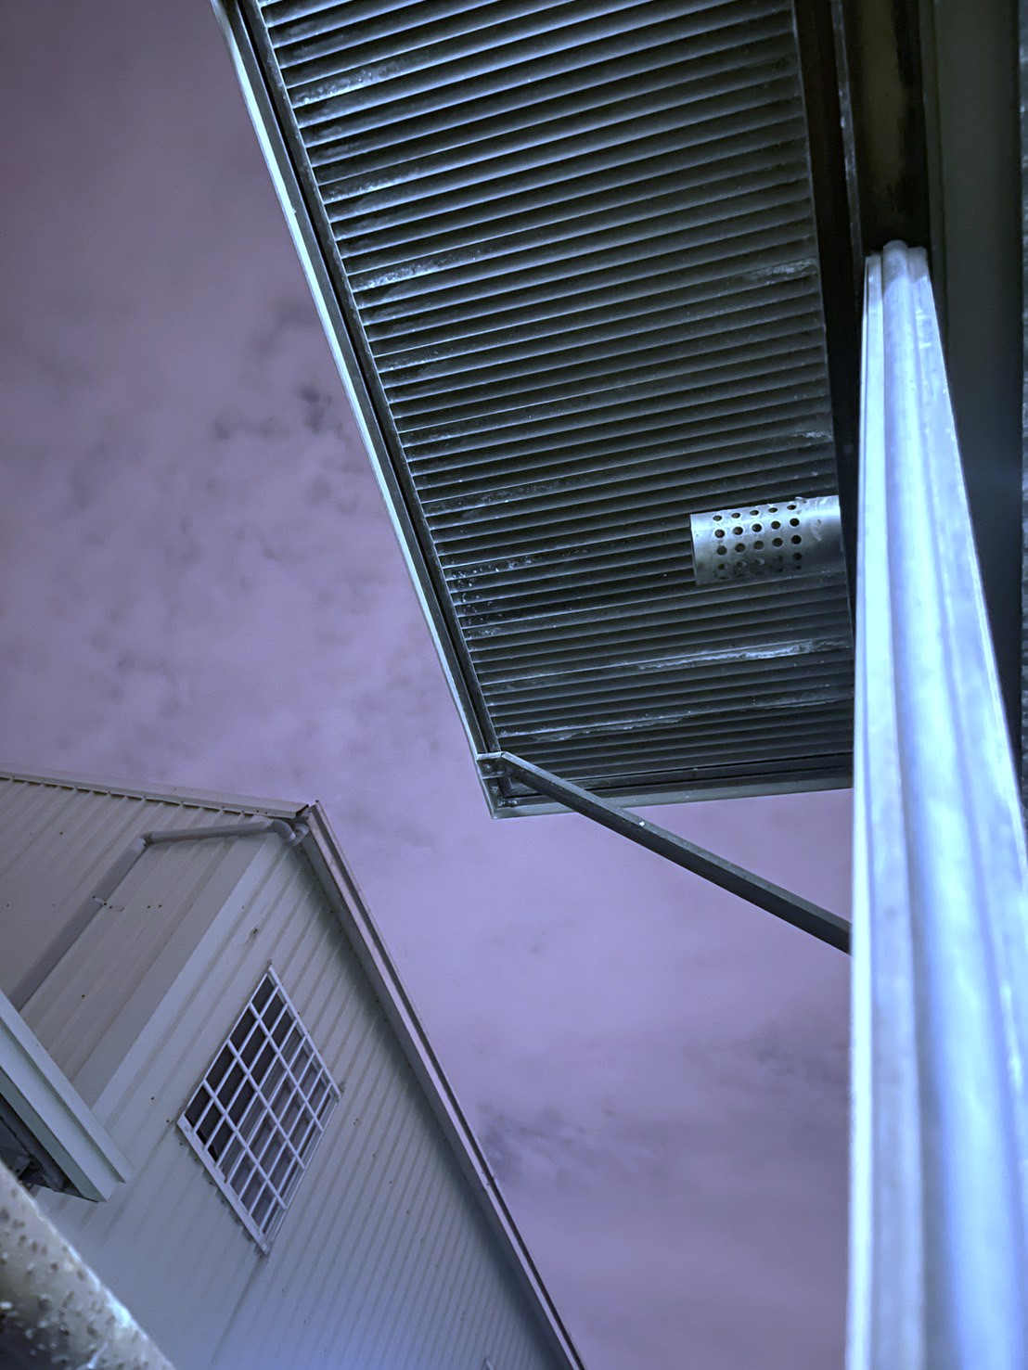
熱水器拍攝規則(室內)
熱水器完整外觀照
完整呈現熱水器與強排
強制排氣管出口與天空 (確定氣是排出去的)
熱水器標章近拍

Slide 3
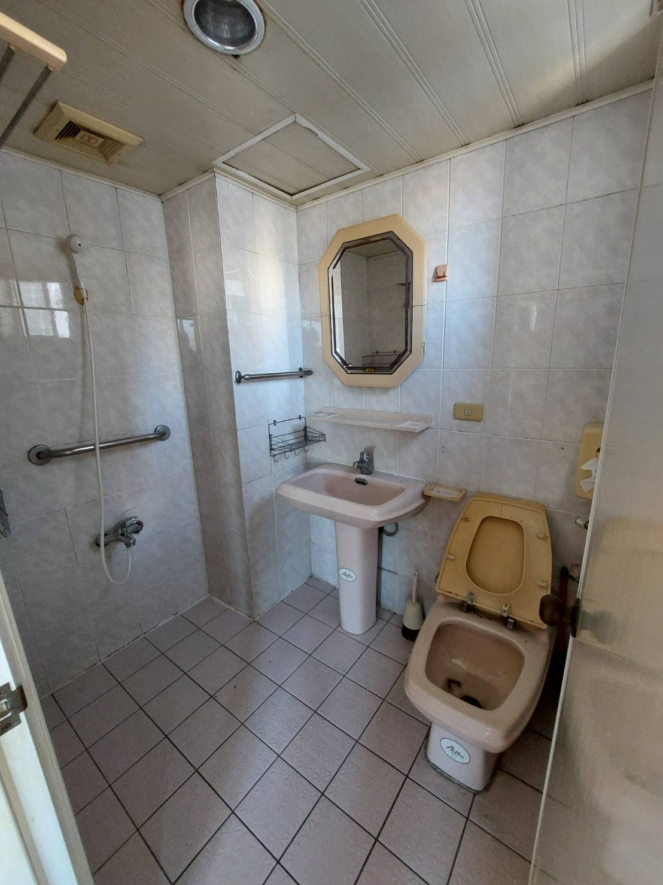
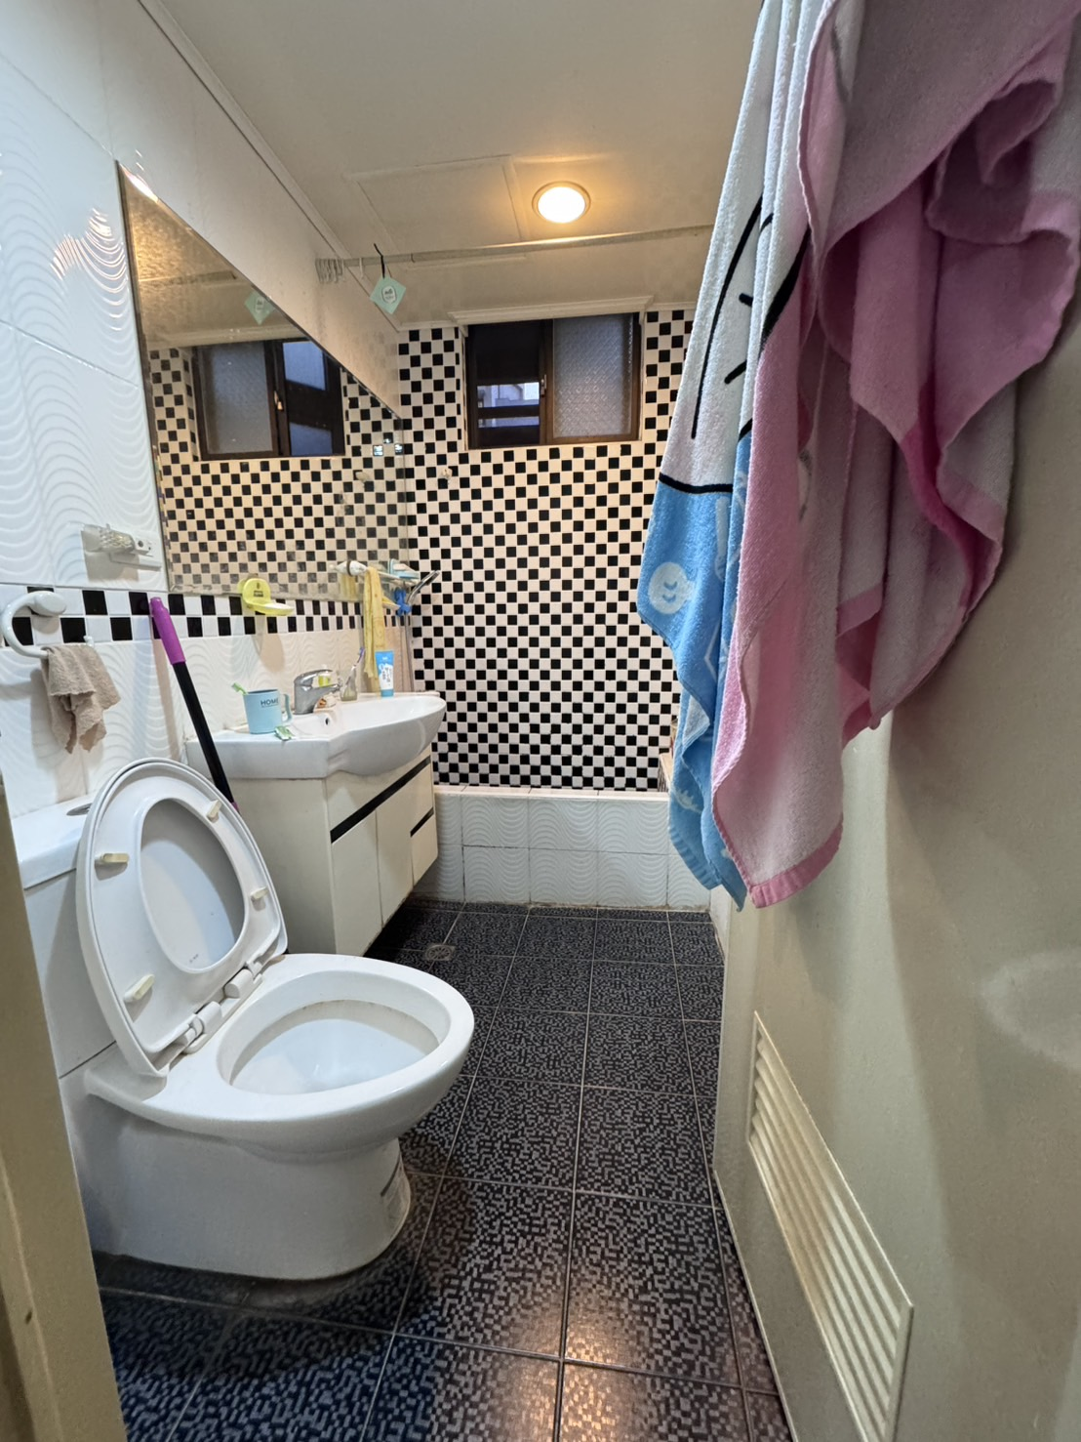
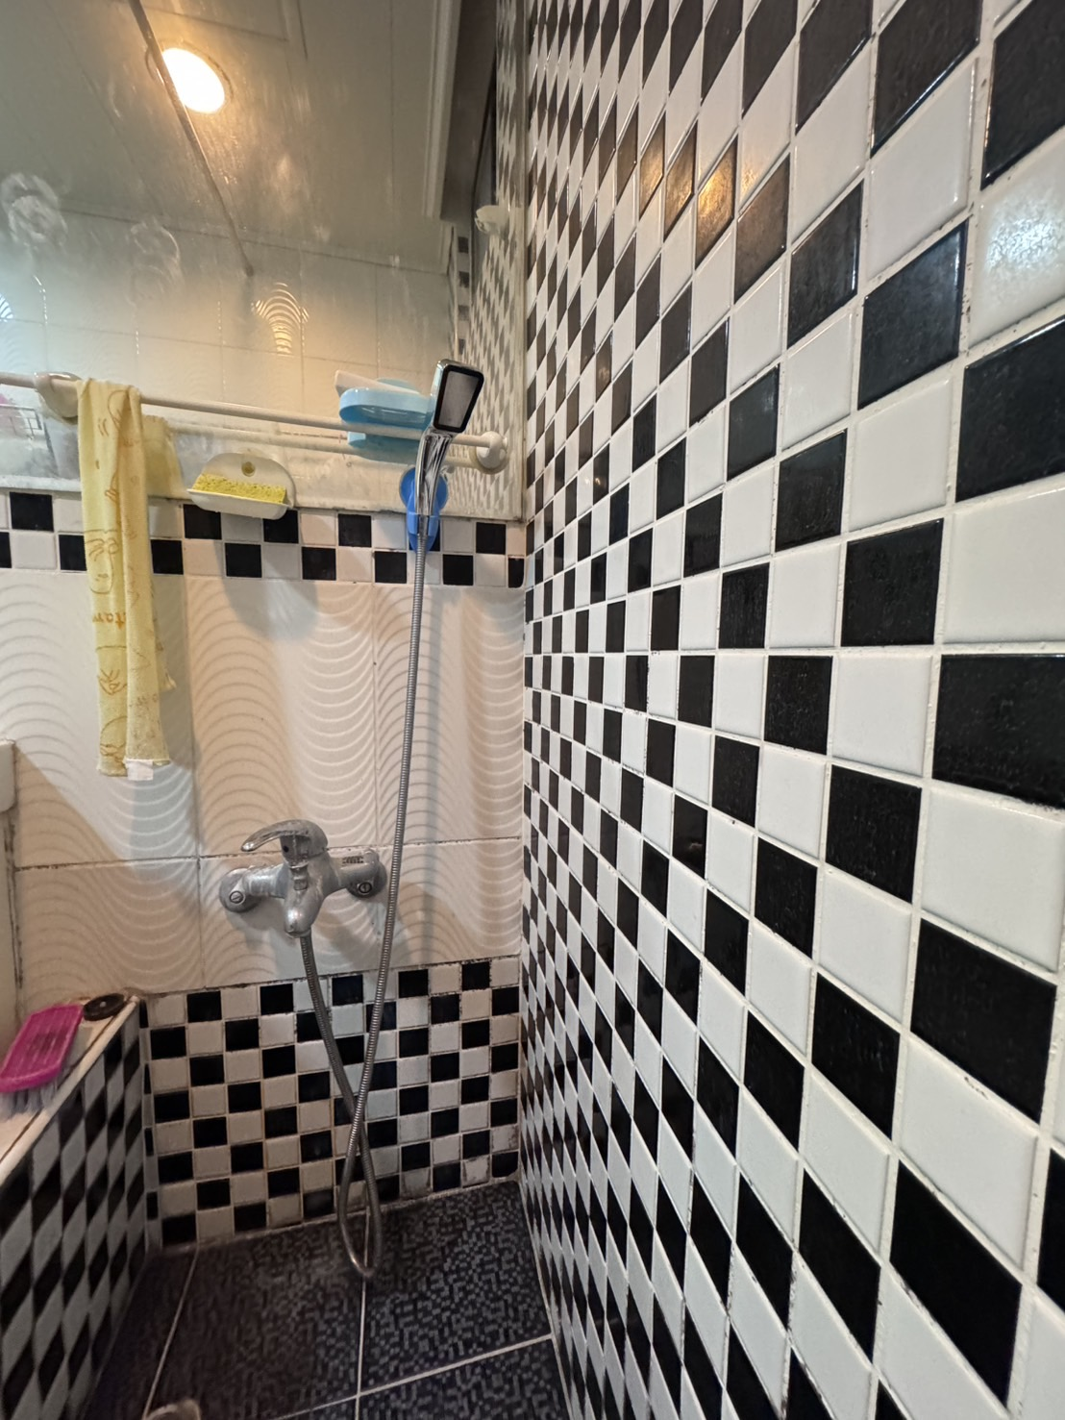
浴室拍攝規則
狀況(1)
狀況(2)
蓮蓬頭、洗手台、馬桶 可同時拍到就只需一張照片
無法同時看清蓮蓬頭、洗手台、馬桶，可各別分開拍。

Slide 4
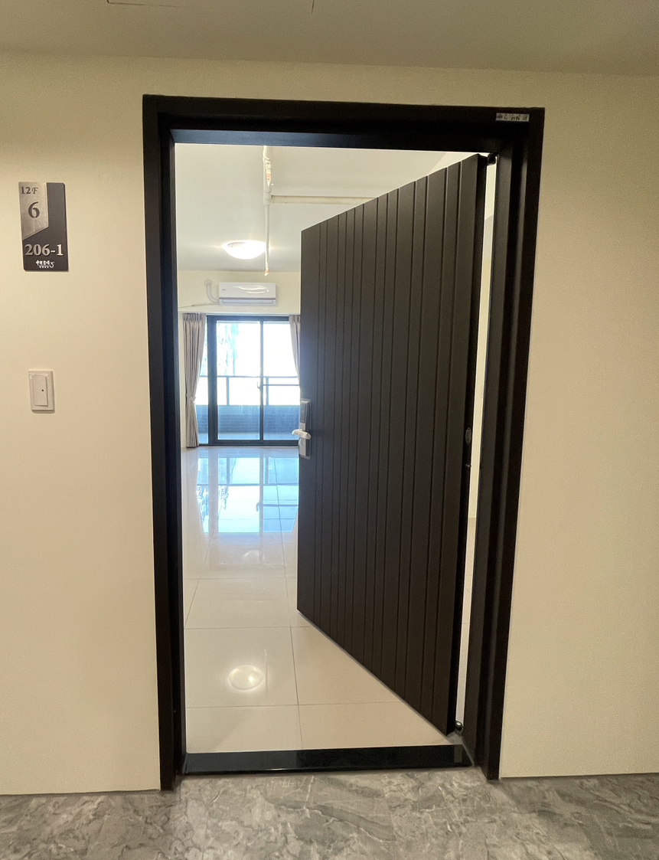
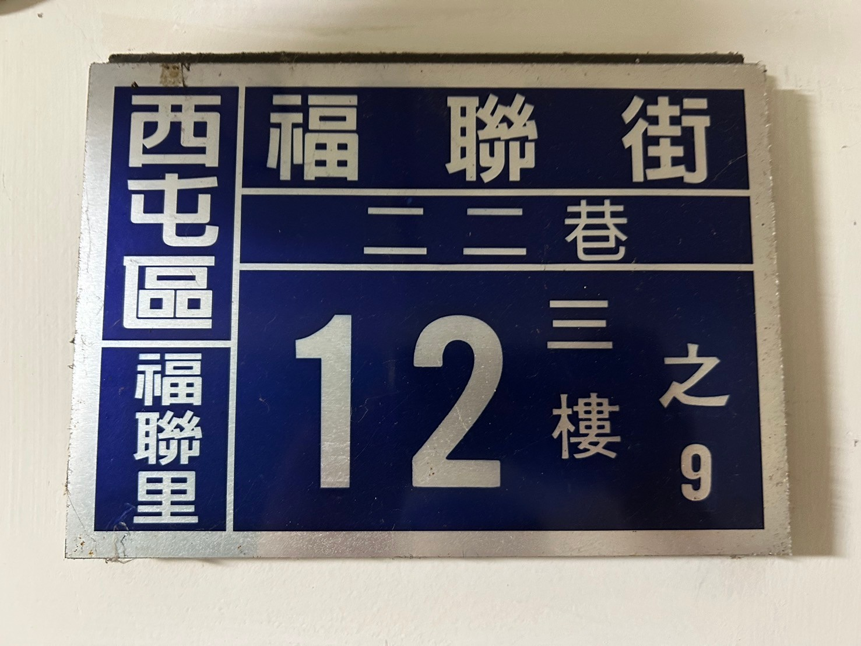
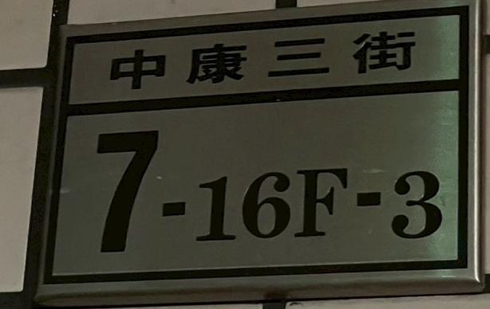
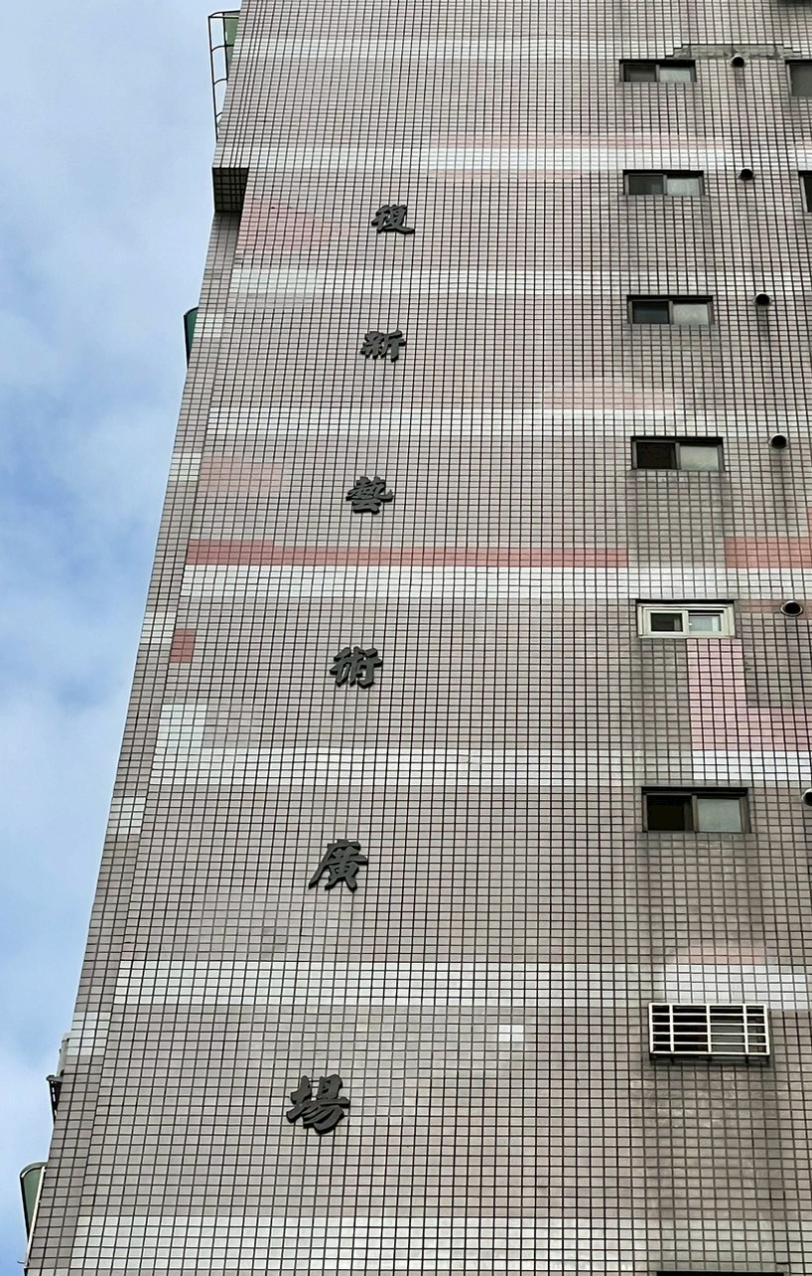
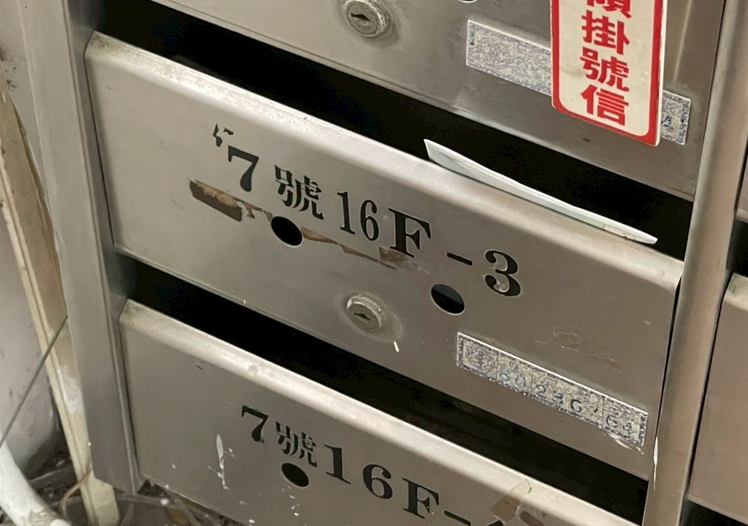
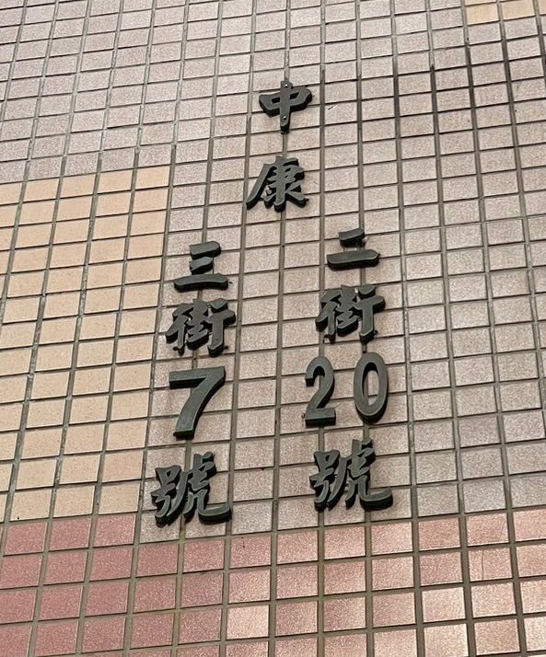
住家門口拍攝規則
入門處(開門拍)
門牌狀況(1)傳統門牌
門牌狀況(2)藝術門牌
近照門牌，不能切到。
*圈起來的四個角不可切到
*入門處不能有地墊 不可擺放任何物品
1.門牌 2.信箱
3.社區外路名
4.社區外建物名稱

Slide 5
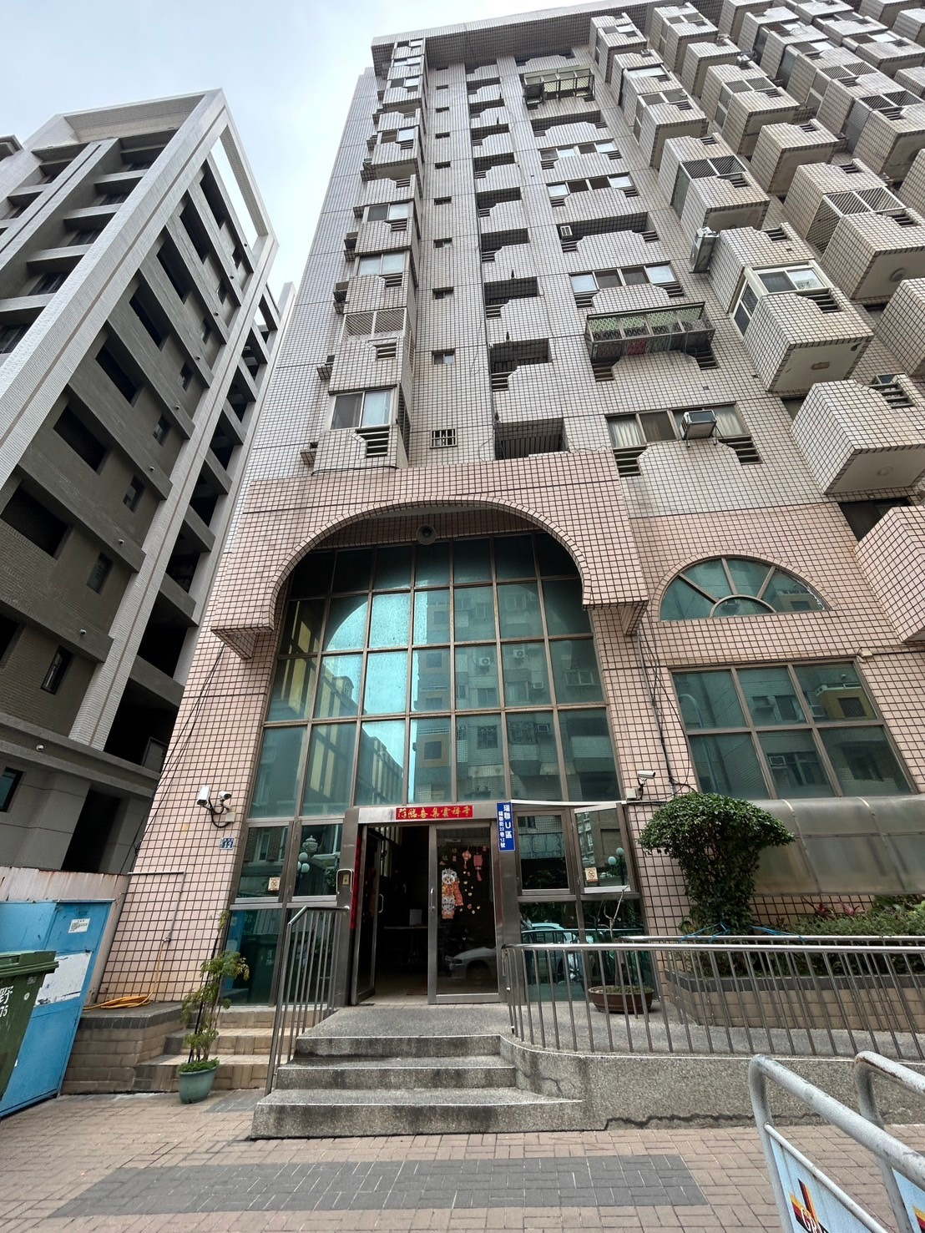
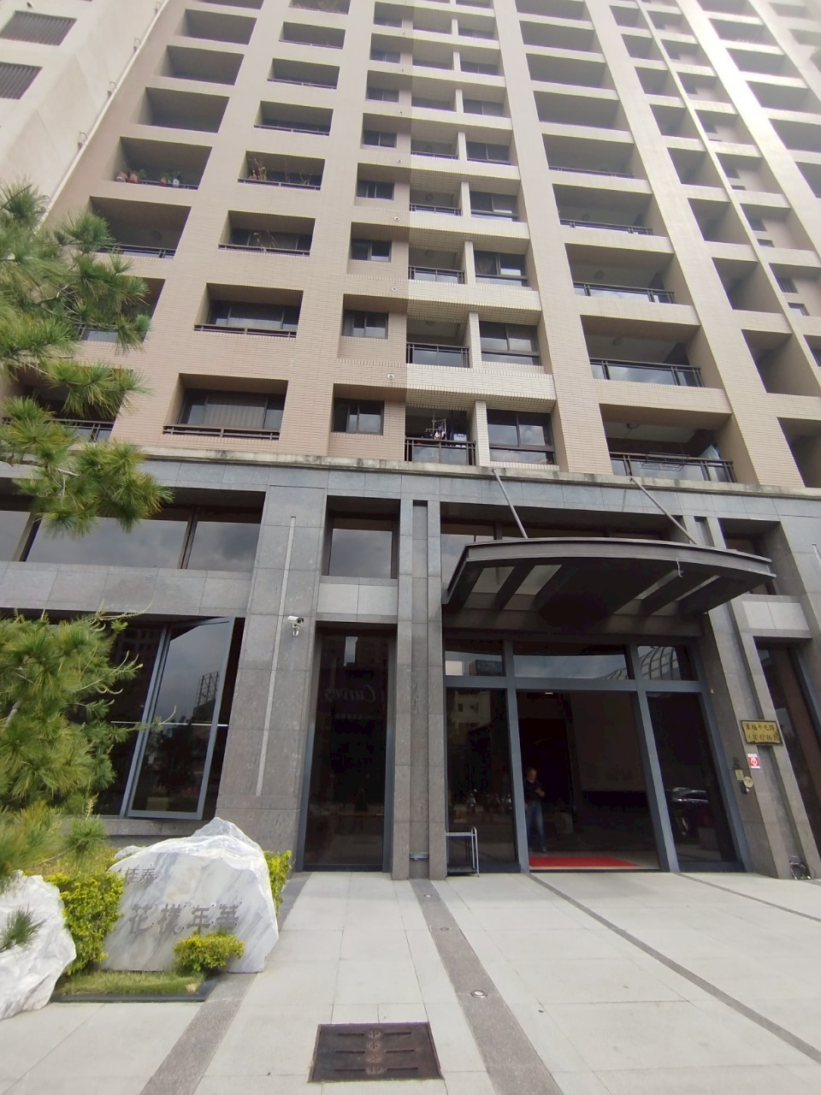
社區入口拍攝規則
範例1
範例2
完整大門及建築外觀照，門口入有社區名可一併拍入。

Slide 6
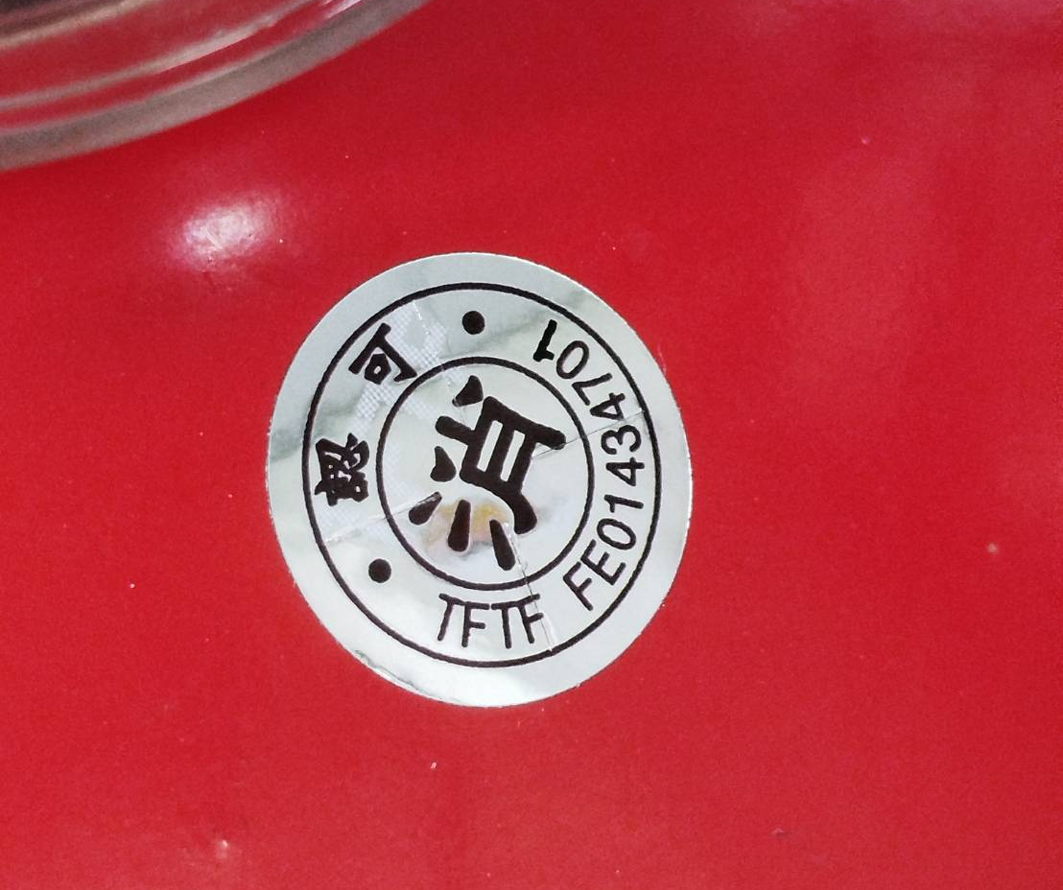
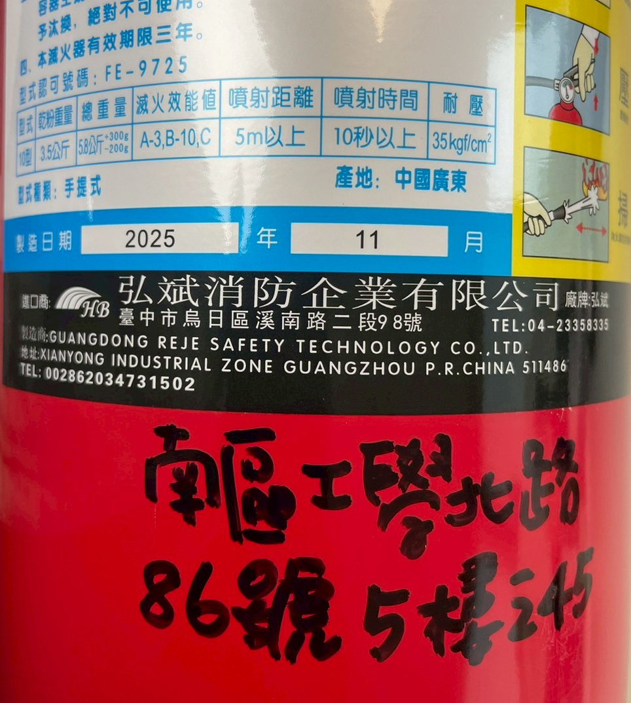
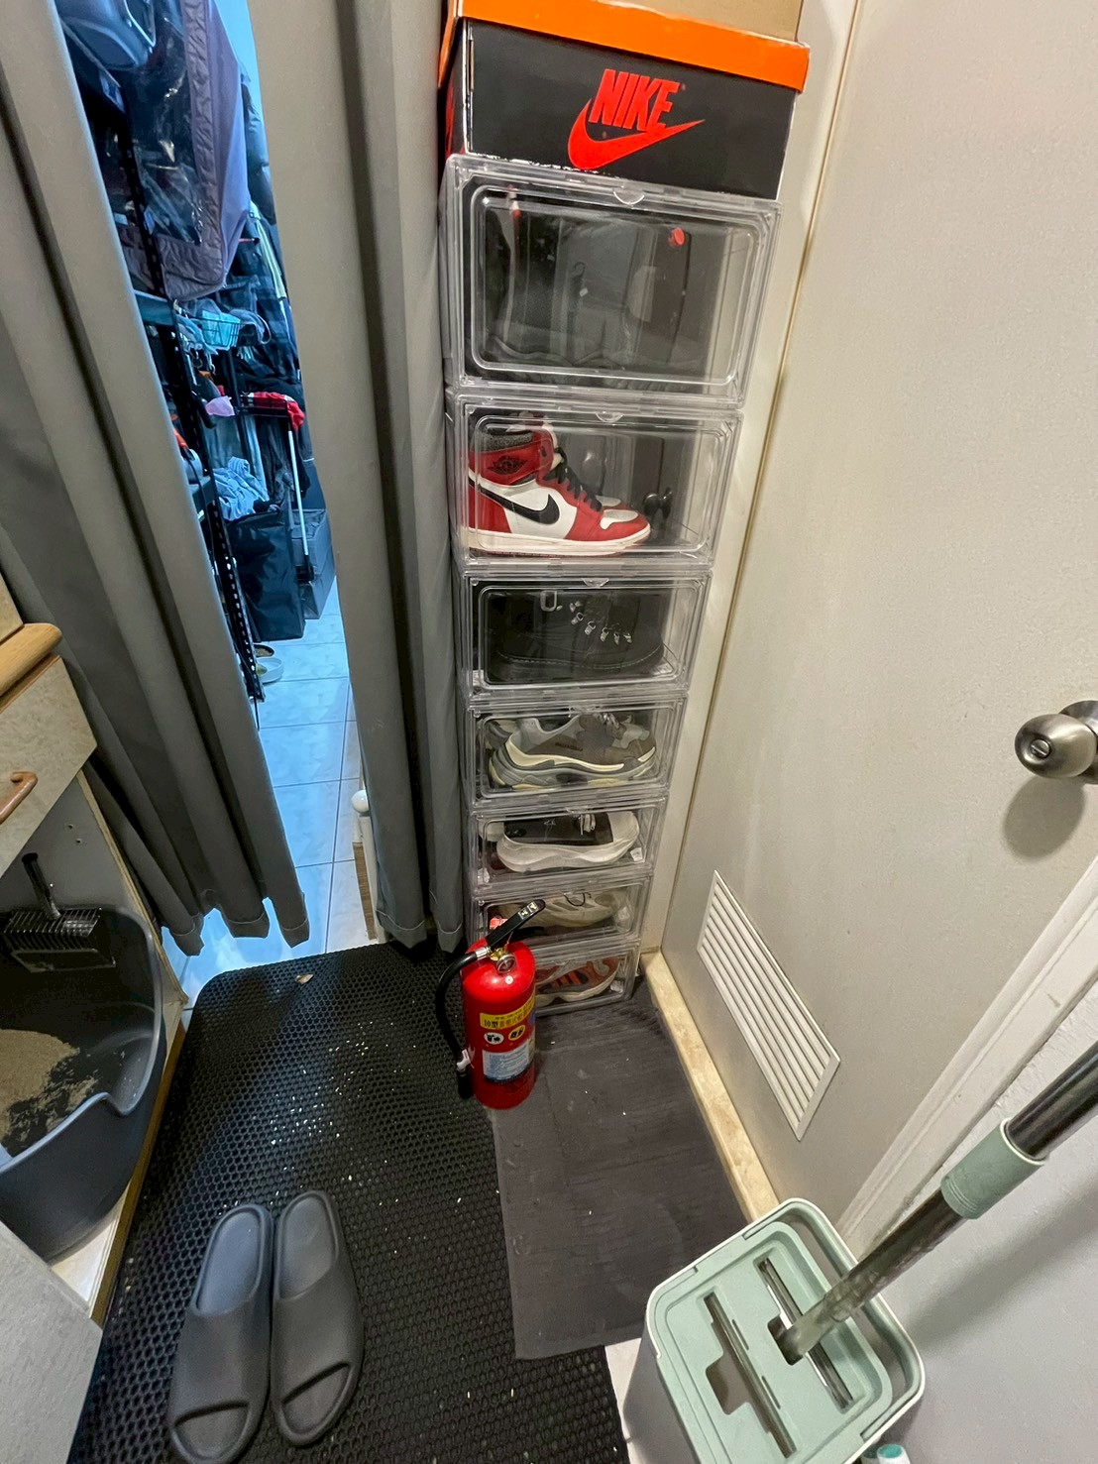
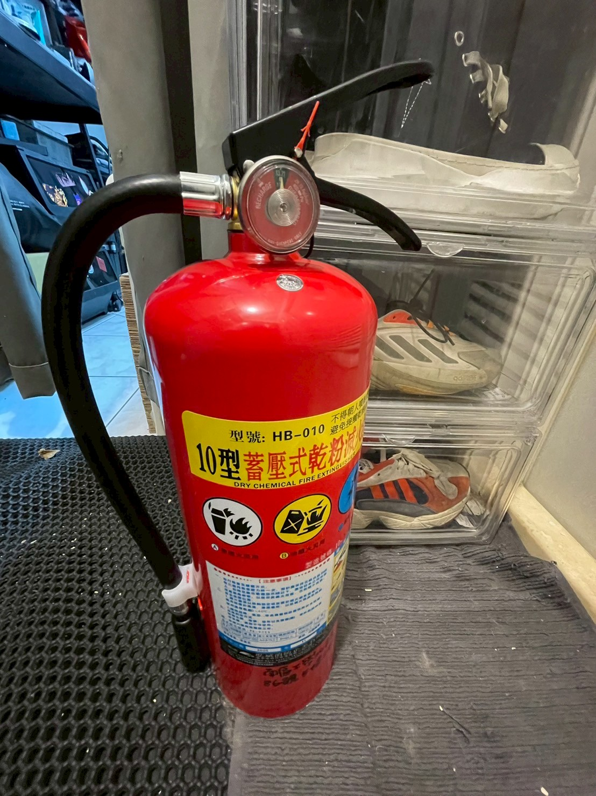
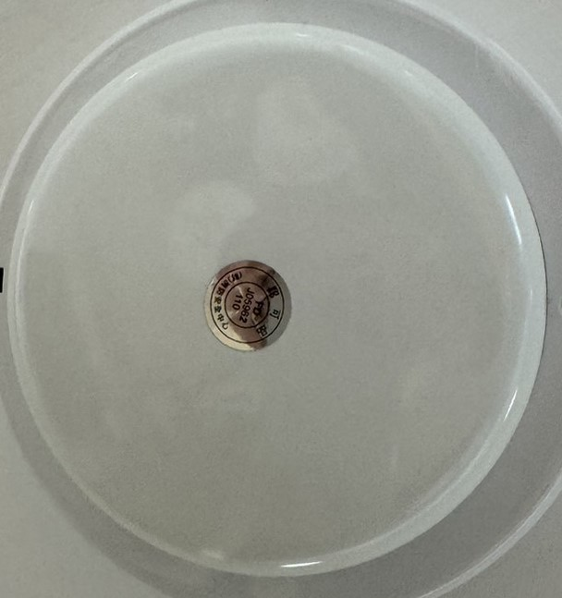
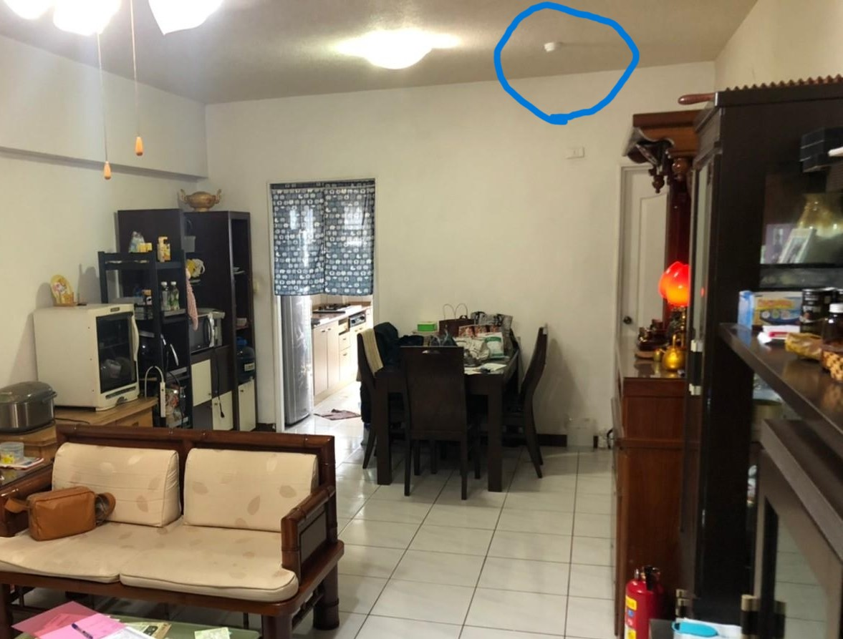
滅火器、偵煙器拍攝規則
雷標(所有字都要清楚)
有效期限超近照(含地址)
及有效期限三年字樣
滅火器在家中哪個位子-遠照 需要看的出來整個大環境。
滅火器在家中-近照 需要拍到雷標及整個瓶身。
可看到雷標的近照一張
偵煙器在家中哪個位子-遠照

Slide 7
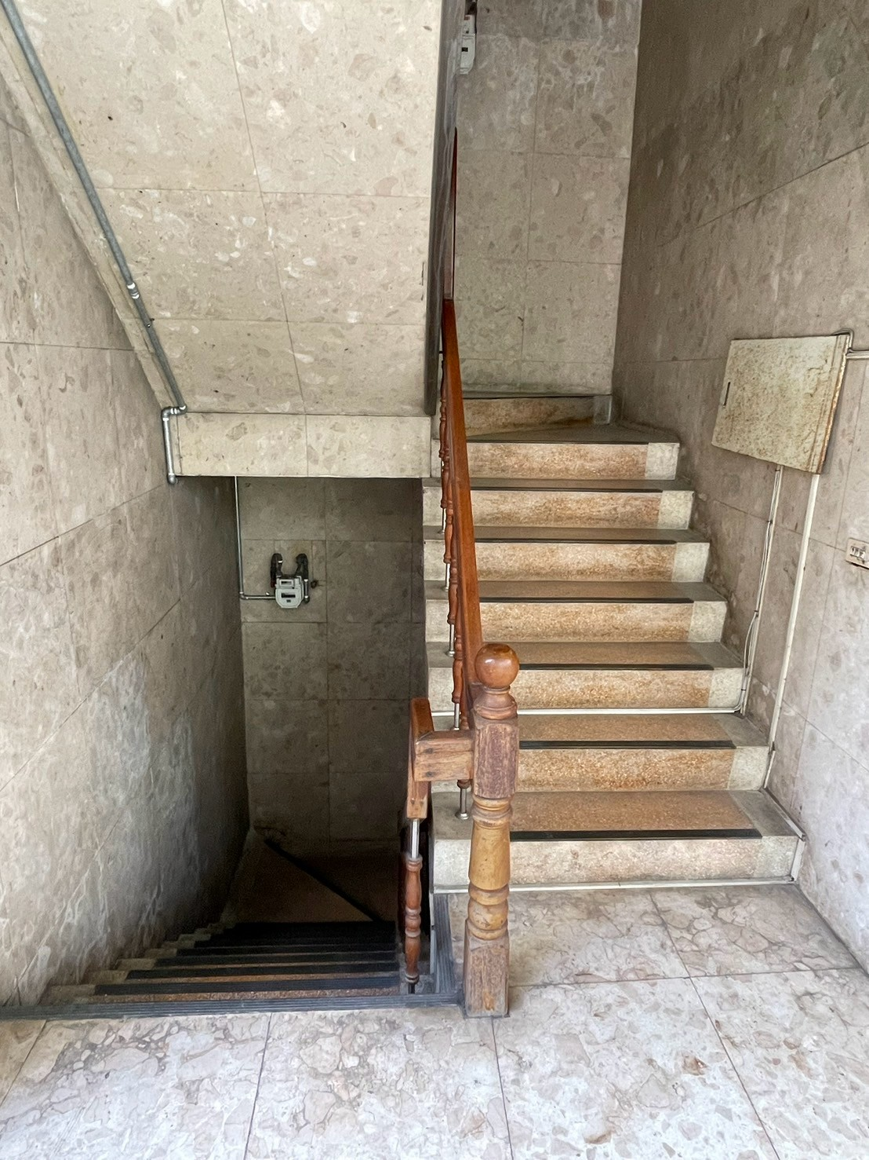
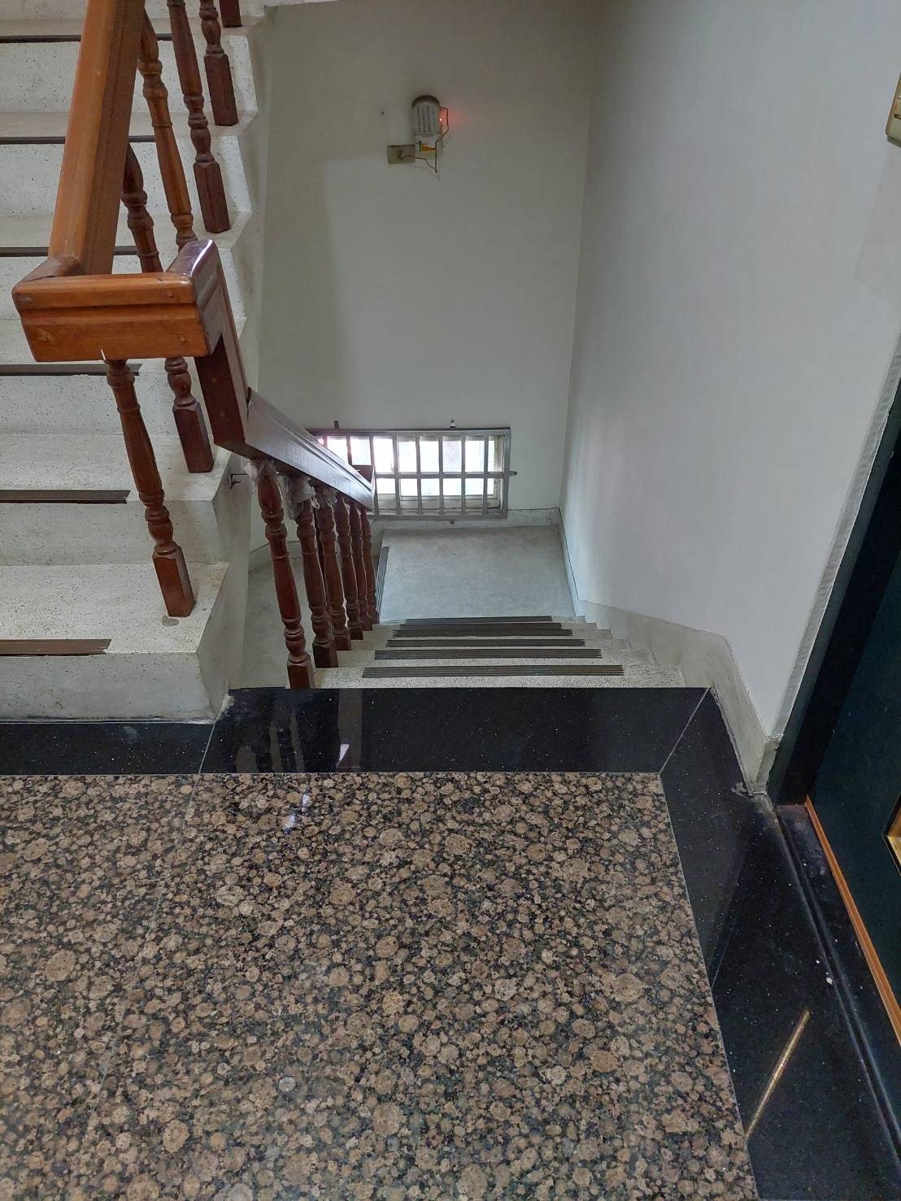
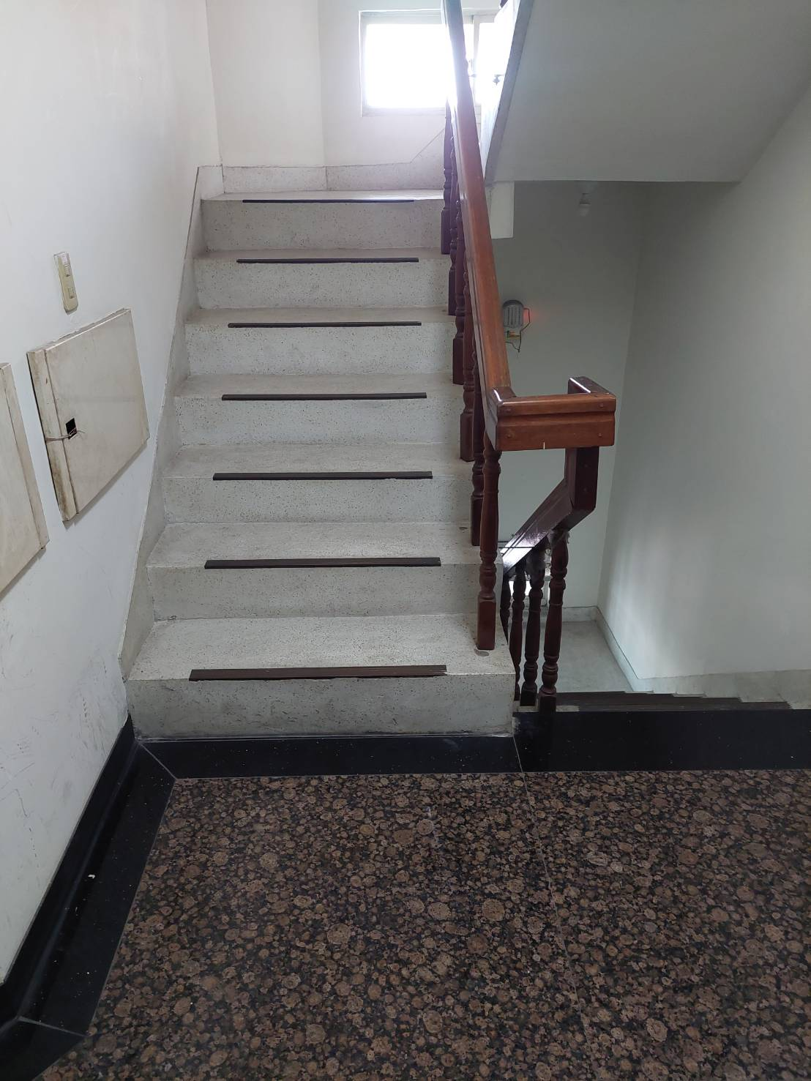
逃生梯拍攝規則
需含平台，樓梯不得有任何物品 (若該層東西太多，可拍別層完全淨空的XD)
需含平台
or
同張照片可呈現上下樓梯皆淨空 這情況提供一張照片就可以
往下拍一張
往上拍一張
要有明顯上、下階梯

